Slide 1
Как найти время для стратегического планирования и развития бизнеса?
Август 2022

Slide 2
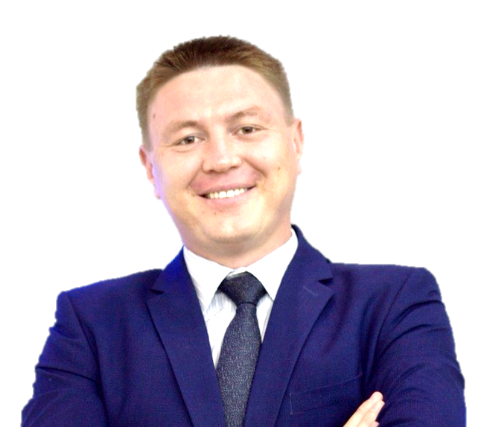
Александр Кузьмин Начальник отдела бизнес-процессов и аутсорсинга
20+ реализованных стратегических проектов.
12+ лет в банковской сфере
ТОП-3 государственных и частных банков России.
M +7 (927) 73 93 000 E Alexandr.Kuzmin2@icl-services.com W Icl-services.com
7+ лет в страховом секторе
ТОП-15 страховых компаний России.

Slide 3
Турбулентная среда
Последние 2,5 года бизнес «трясло».
За пару месяцев бизнес в России кардинально изменился.
Ничто не говорит о том, что все вернется в прежнее русло в ближайшее время.
Всем компаниям, кто хочет пережить этот период, придется перестраиваться.
Будущего нет – надо прожить сегодняшний день.

Slide 4
Изменение фокуса управления в условиях стремительных изменений
Логистические цепочки нарушены
Сегодня фокус смещается в сторону операционных задач.
В процессе перестроения бизнес переходит в режим ручного управления.
Иностранные партнеры покидают российский рынок
Настроенные процессы уже не работают
Как раньше управлять не получается

Slide 5
Аутсорсинг контактного центра для финансовой группы
История проекта:
Проблемы:
Решенные задачи:
Результат:
Региональная компания была приобретена финансовой группой (ТОП-3 крупнейших частных финансовых организаций России) и получила возможность быстрого выхода на федеральный уровень. Проект являлся стратегической инициативой, заказчиком выступал генеральный директор.
Низкий уровень сервиса на входящей линии.
Большое количество жалоб со стороны клиентов и партнеров.
Длительные сроки найма, обучения и вывода сотрудников на линию.
Высокий уровень оттока сотрудников в связи с регулярными изменениями и нагрузкой.
Компетенции, процессы, используемые технологии и программы не позволяют предоставлять необходимый сервис в режиме 24/7.
Регулярный запрос дополнительных ресурсов, отсутствие автоматизации процессов.
Ежедневное участие ТОП - менеджмента в мониторинге и контроле работы контактного центра, «ручное» управление всеми процессами.
Предоставлена управленческая команда, которая взяла на себя все операционные задачи, и команда операторов.
Сформирована база знаний. Адаптирован процесс обучения операторов для их вывода на линию в сжатые сроки.
Применены современных технологи и программное обеспечение, создана система мониторинговых и контрольных показателей, которые отвечают требованиям федерального контактного центра.
Автоматизированы процессы, которые в условиях роста продаж позволили обеспечить сервис без увеличения численности сотрудников.
Реализован новый функционал на базе аутсорсингового контактного центра.
Благодаря использованию Lean-технологий выявлены и минимизированы потери, оптимизированы процессы, в том числе в самой компании.
Команда, которая обеспечила поддержку действующего бизнеса и взяла на себя операционные задачи;
Реализация стратегической инициативы без «ручного» управления процессами;
Автоматизация процессов, повышение их надежности и снижение стоимости;
Открытая, развернутая регулярная/оперативная отчетность для мониторинга и контроля работы контактного центра;
Высвобождение управленческих ресурсов для развития бизнеса.
Высокий уровень сервиса в режиме 24/7.

Slide 6
Что делать с операционкой?
Что Вы делаете, когда вашему автомобилю требуется ремонт или тех. обслуживание?
Что Вы делаете, когда Вы хотите сделать ремонт в квартире?
Что вы делаете, когда нужно решить стандартные задачи, которые отнимают время и отвлекают от стратегической работы?
Передайте операционные задачи, освободите свое время для решения стратегических задач.

Slide 7
Надежный подход для выбора партнера
Современный контактный центр – какой он?
Комплементарная команда высококвалифицированных специалистов
Успешный опыт и история на российском и международном рынке.
Автоматизация и оптимизация ручных процессов для повышения уровня сервиса и надежности, снижения стоимости и ускорения процессов
Готовые комплексные и фрагментарные решения для вашего бизнеса.
Современные технические решения и отечественное ПО, не уступающее зарубежным аналогам
Экспертиза и ресурсы для поиска и реализации идей с ориентацией на клиента
Репутация надежного партнера, который заинтересован в вашем бизнесе и подскажет верное решение

Slide 8
Основные факты
Бизнес-результаты:
С 2006 года на рынке
200+ операторов
Запуск проекта от 2-3 дней
Масштабируемость, KPI
КЦ «под ключ»
8/10 удовлетворенность заказчиков (С-SAT)
24/7/365 режим работы
Мы работаем согласно требованиям ISO:
Высокое качество сервиса, отзывчивость и индивидуальный подход к каждому обращению
Управление ИТ сервисами
Информационная безопасность
Управление качеством
Управление контактным центром

Slide 9
Услуги контактного центра
Входящие вызовы
Консультации по вашему продукту или услуге
Прием и сопровождение заказов
Гарантийная и техническая поддержка
Работа с жалобами и претензиями
Исходящие вызовы
Телемаркетинг и продажи
Актуализация баз клиентов
Автоматический обзвон
Сбор обратной связи и опросы
Прием и обработка чат-сообщений
Сообщения с web-сайта
WhatsApp, Telegram, VK, FB
Аудит действующего контакт-центра
Комплексный анализ системы управления КЦ на основе диагностической карты
Разработка подробных рекомендаций по возможностям для улучшения процессов
Автоматизация контакт-центра
Выделенный номер 8-800
Синтез и распознавание речи
Автоматическое заведение заявок с CRM
Автоматическое распределение заявок на исполнителей
Чат-бот
Голосовой помощник
Умный IVR
Оптимизация и внедрение процессов управления контакт-центром
Аудит процессов и систем управления КЦ
Разработка и внедрение изменений (Lean-технологии).

Slide 10
Гибкие модели ценообразования
За контакты
За контакты в базе обзвона;
За успешное соединение с абонентом;
За количество совершенных звонков;
За количество принятых звонков;
За звонки
За результат
Согласие клиента на сделку, операцию
За время работы
операторов
Общее время работы операторов на линии
За общее время разговора операторов с абонентом
За время разговоров
За операторов
За количество операторов в месяц/смену

Slide 11
Ключевые клиенты

Slide 12
Партнерство

Slide 13
Кейс: Федеральная государственная информационная система Контактный центр и модерация контента
Результаты
Задача
Аутсорсинговый контактный центр.
Модерация запросов граждан, содержащих фотографии и видеоролики и опубликованных на федеральном портале
В день обрабатывается до 150 картинок и видео, более 600 обращений.
Задействовано более 30 модераторов и модераторов
Соблюдены установленные сроки и SLA 98%
Суть работ
Операторы принимаю обращения по голосовым и неголосвые каналам связи, проводят консультацию и регистрацию обращений, готовят ответы на обращения.
Модераторы просматривают фотографии и видеоролики, созданные и загруженные в приложение гражданами
Выявляют контент, опубликованный с нарушениями правил публикации
Принимают решение о публикации или блокировке контента
Отслеживание статусов обработки запросов граждан

Slide 14
Кейс: Крупнейшая международная видео-стриминговая социальная сеть Модерация контента
Результаты
Задача
Осуществить модерацию видео-контента, опубликованного пользователями) на площадке (собственная веб-система) заказчика.
Произведена модерация 3 000 видео в день одним модератором
Задействовано более 180 модераторов
Соблюдены установленные сроки и SLA 99%
Суть работ
Модераторы просматривают материалы площадки и определяют нарушения правил публикации материалов. Правила предоставляются заказчиком.
При обнаружении нарушений пользователь площадки и его видео-контент блокируется. Блокировка осуществляется нажатием кнопки модератором.
Модераторы классифицируют все поступающие на площадку материалов.

Slide 15
Кейс: Международная видео-стриминговая социальная сеть Создание контента
Результаты
Задача
Создание пользовательских видеороликов для международной сети, производящей видеоконтент
Создание более 110 пользовательских ролика одним редактором в день
Задействовано более 30 видеоредакторов
Соблюдены установленные сроки и SLA 99%
Суть работ
Редактор создает короткое видео из предоставленных заказчиком материалов
Редактор делает нарезку предоставленных материалов для создания итогового видео.
Видео создается на разные тематики, популярные среди пользователей социальной сети.

Slide 16
Кейс: Крупнейший российский маркетплэйс Чат-центр
Результаты
Задача
Осуществить обработку в режиме он-лайн 24/7 сообщений, с которыми клиенты обращаются в службу поддержки (чат-центр) через мобильное приложение и сайт маркетплэйса.
Команда проекта из 35 сотрудников сформирована в течение недели.
Задействовано более 30 модераторов
Соблюдены установленные сроки запуска сервиса
Суть работ
Операторы в ПО заказчика обрабатывают входящие обращения (текст, фото, видео) согласно правилам и регламентам заказчика.
Предоставляют консультации по товарам, услугам, сервисам, действующим акциям. Помогают с оформлением и отменой заказов, предоставляют информацию по срокам доставки, способам оплаты, возврата товаров надлежащего и ненадлежащего качества.
Участвуют в улучшении качества сервисов заказчика через систему оценки сервиса в приложении, Он-лайн опросов, эскалаций жалоб на доставку, продавцов, партнеров.

Slide 17
Рейтинги и премии
Информаци-онная безопасность
ТОП-10
Информаци-онные технологии
ТОП-20
Оборудование
НОМЕР 1
ИТ-сервисы
ТОП-7
ИТ-аутсорсинг
ТОП-10
ИТ-аутсорсинг
ТОП-100
в России
ИТ-компания
по производству оборудования
крупнейших поставщиков услуг ИТ-поддержки России
крупнейших ИТ-компаний по информаци-онной безопасности России
российских поставщиков услуг аутсорсинга
крупнейших ИТ-компаний России
поставщиков услуг аутсорсинга в мире
По версии РА Эксперт
По мнению CNEWS
По версии РА Эксперт
По мнению Gartner
По мнению РИА Рейтинг
По мнению IAOP

Slide 18
Спасибо за внимание!
Оставайтесь с нами на связи
ОЭЗ «Иннополис», 422616, Республика Татарстан, Лаишевский район, с. Усады, ул. Дорожная, д. 42, к. 2
+7 800 333 98 70
Icl-services.com
pr@icl-services.com

